Slide 1
LO SPRECO ALIMENTARE E
IL SUO IMPATTO AMBIENTALE
Mariarosaria Vergara
2 ottobre 2017

Slide 2
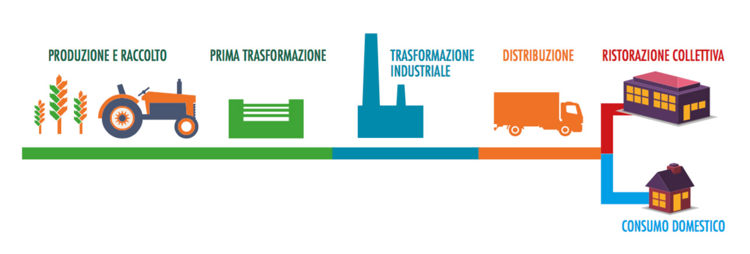
FILIERA AGRO-ALIMENTARE
…e DISCARICA

Slide 3
Definizioni di spreco
Eccedenze: strutturali non smaltite dal mercato
spesso in fase di produzione agricola
Sprechi: scarti della catena agro-alimentare
senza più valore commerciale ma ancora consumabili
Invenduti: nel sistema di distribuzione
in fasi finali della filiera

Slide 4
Perdite inevitabili
Prodotti non più adatti al consumo → smaltiti come rifiuti
Perdite evitabili
Prodotti sub-standard con difetti ma senza alterazioni igieniche o nutrizionali;
oppure cibo sano e commestibile perso lungo tutta la filiera agro-alimentare

Slide 5
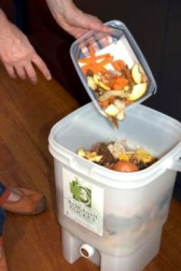
SPRECO DI CIBO
globale
1.6 miliardi di tonnellate / anno
ancora consumabili 1,3 mld tonnellate
in Europa
più di 100 milioni di tonnellate / anno
sufficienti a sfamare 200 mln persone
in Italia
circa 5,5 milioni di tonnellate / anno

Slide 6
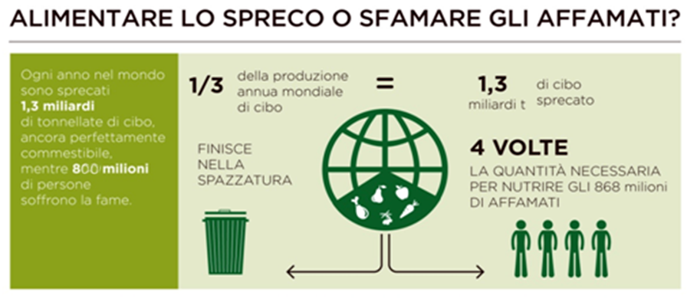
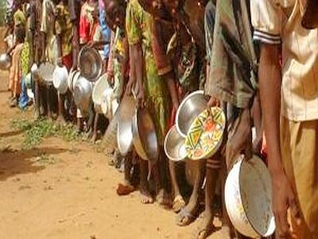
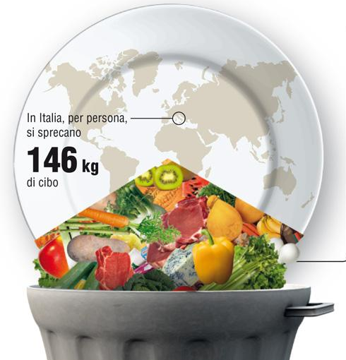

Slide 7
Studio delle Cause degli sprechi
Analisi di casi specifici per ogni anello della catena agroalimentare
non più merce ancora alimento

Slide 8
CAUSE
Sovrapproduzione
Gestione delle fasi di raccolta, stoccaggio, lavorazione, trasporto, rivendita
Comportamento dei consumatori
Segrè & Falasconi “Il libro nero dello spreco in Italia: il cibo” (2011)

Slide 9
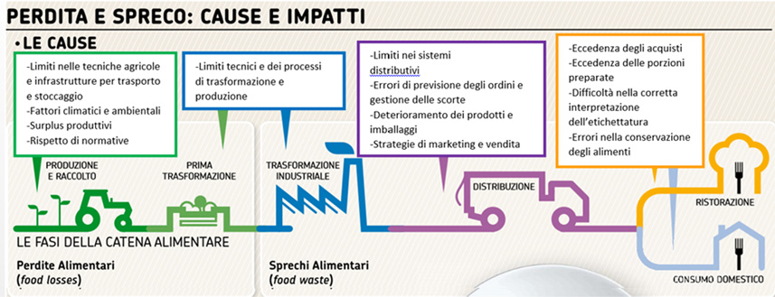

Slide 10
Perdite in PVS e sprechi in PI
PVS: perdite in fase post-raccolta: stoccaggio, lavorazione e trasporto
PI: sprechi a livello di vendita e consumi

Slide 11
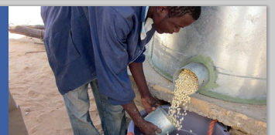
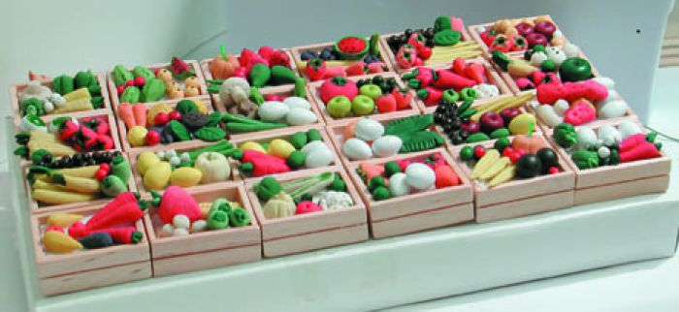
Pakistan
In post-raccolta 10-40% perdite di grano (muffa)
Basterebbero piccoli silos!
Perdite di prodotti caseari e carne (caldo)
Sri Lanka
Frutta e verdura raccolta
75% di perdite evitabili
con cassette di legno/plastica
per stoccaggio e trasporto
Stuart T. “Waste: uncovering the global food scandal” (2009)

Slide 12
Impatto ambientale
dello Spreco Alimentare

Slide 13
2013 anno europeo contro lo spreco alimentare
Monitoraggio delle ricadute sull’ambiente
Es. FAO e WWF

Slide 14
Gli sprechi alimentari gravano sul clima, sulle risorse idriche, sul suolo e sulla biodiversità (FAO 2013)
Ogni anno il cibo prodotto e non consumato
sperpera 250 km³ di acqua
utilizza 1,4 mld di ettari di terreno (quasi 30% della superficie agricola mondiale)
produce 3,3 mld tonn. GHG (greenhouse gas o gas serra)

Slide 15
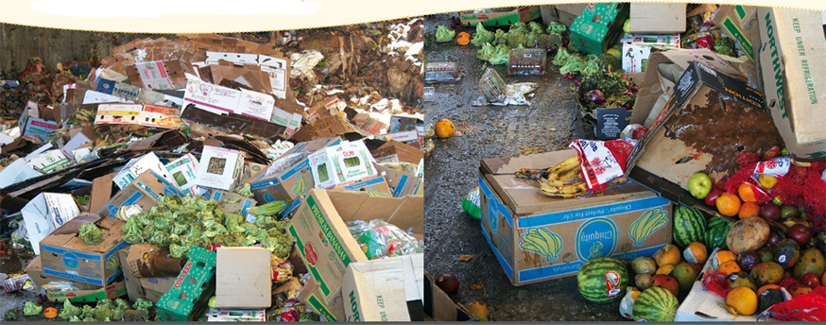
FAO 2013 Food Wastage Footprints
per quantificare l’impatto del cibo prodotto e non mangiato sull’ambiente
Food Wastage Footprint: Impacts on Natural Resources

Slide 17
Fattore P (Popolazione) in costante aumento
attualmente 7 mld di abitanti
nel 2050 oltre 9 mld - 10 mld a fine secolo
Sfida: produrre di più con meno risorse
Il sistema agro-alimentare moderno presuppone illimitata disponibilità di risorse naturali
Nuovo modello socioeconomico sostenibile

Slide 18
Uso dell’acqua
60-80% usata per irrigazione
Uso del suolo
Coltivate 38% di terre emerse
Emissione di gas serra
35% di emissioni CO₂ per l'agricoltura
metano (bovini) e protossido di azoto (fertilizzanti)

Slide 19
L’impatto ambientale di un alimento finito in discarica va calcolato considerando tutto il suo ciclo di vita
3 indicatori combinati rappresentativi del consumo di risorse (terra, acqua e aria):
Impronte ecologica, idrica e della CO₂

Slide 20
Ricadute sociali dello Spreco Alimentare
Aumento delle disparità tra PVS e PI
Scandalo dello spreco di cibo 4x superiore al necessario per sfamare TUTTI
Minaccia ulteriore alla sicurezza alimentare
(spreco di suolo, acqua, cibo)

Slide 21
Sicurezza alimentare
FAO: “La sicurezza alimentare esiste quando tutte le persone, in ogni momento, hanno accesso fisico ed economico ad una quantità di cibo sufficiente, sicuro e nutriente per soddisfare le loro esigenze dietetiche e preferenze alimentari per una vita attiva e sana” (1996)

Slide 22
Diverso comportamento dei consumatori in PI e
innovazione tecnologica in PVS (trasformazione agroalimentare, impianti di stoccaggio e reti di trasporto) possono fare la differenza

Slide 23
Strategie e Progetti
contro lo Spreco Alimentare

Slide 24
Società spin-off dell'Università di Bologna
dal 1998 come attività di ricerca
dal 2003 realtà imprenditoriale con progetti volti al recupero di beni invenduti a favore di enti caritativi
Proponente: Andrea Segrè (Politiche agrarie, unibo)
Servizi: recupero eccedenze; monitoraggio e analisi dati; formazione di personale per aziende e terzo settore; progetti educativi per le scuole; progetti di comunicazione.
http://www.lastminutemarket.it

Slide 25
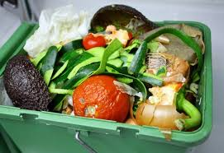
Osservatorio Waste watcher
sullo spreco domestico delle famiglie italiane
Nasce nel 2013
Indagine alla fine della catena agroalimentare
“Circolo vizioso tra frigorifero e pattumiera”
Spreco maggiore (di cibo e quindi di risorse) rispetto a tutte le altre fasi!
Segrè “Spreco” (2014)

Slide 26
FOOD SUSTAINABILITY INDEX
Approccio multidisciplinare per analizzare la relazione tra cibo e fattori scientifici, economici, sociali e ambientali

Slide 27
Riduzione e Prevenzione degli sprechi (FAO)
SAVE FOOD: iniziativa globale sulla riduzione degli sprechi alimentari “dal campo alla tavola” in partnership con settore privato
Think.Eat.Save: campagna globale di educazione per consumatori, industria alimentare e governi

Slide 28
In Italia (2016)
Senato della Repubblica
XVII LEGISLATURA
N. 308
Dossier
Disegno di legge A.S. n. 2290 del 2 agosto 2016 "Disposizioni concernenti la donazione e la distribuzione di prodotti alimentari e farmaceutici a fini di solidarietà sociale e per la limitazione degli sprechi"
http://www.senato.it/japp/bgt/showdoc/17/DOSSIER/969310/index.html#

Slide 29
Giornata Mondiale anti-spreco
5 febbraio 2017
Decalogo ENEA delle buone pratiche
Dal negozio alla cucina, consigli contro il cibo in pattumiera
http://www.enea.it/it/Stampa/news/ambiente-giornata-mondiale-contro-lo-spreco-alimentare-il-decalogo-dellenea

Slide 30
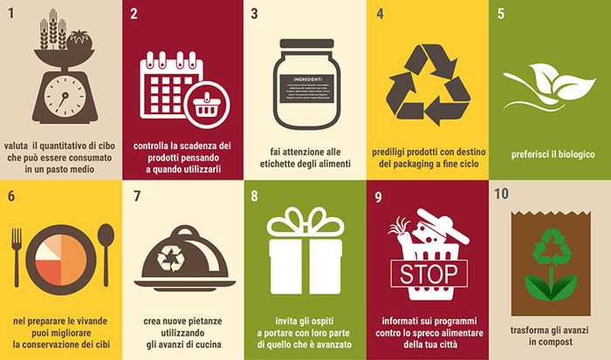

Slide 31
ENEA. Con gli alimenti scartati si potrebbe produrre biometano con un risparmio di 2 mln tonn. CO₂. Ma la priorità rimane la prevenzione, evitare che cibi ancora commestibili divengano rifiuti.
Segrè: «Prevenzione è la parola chiave.
Lavoriamo con una campagna efficace di educazione alimentare».

Slide 32
Eat better, eat less, food for all

